Slide 1
Primena genetskog algoritma na minimum vertex cover problem
Cerović Mina 9/2019
Matematički fakultet
2023.

Slide 2
Minimum vertex cover
Dat je neusmereni graf G(V, E), gde je V skup čvorova, a E skup grana. Naći najmanji podskup V’⊆V takav da je svaka grana iz E incidentna sa najmanje jednim čvorom iz V’.
Optimizacioni problem
NP težak - ne može se rešiti polinomijalnim algoritmom, osim ako je P=NP
Primene u umrežavanju I pravljenju rasporeda

Slide 3
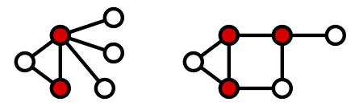
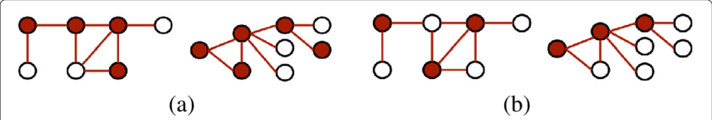
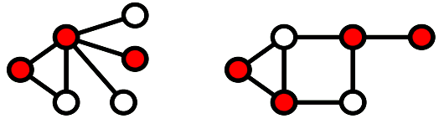
Minimum vertex cover
Vertex cover

Slide 4
Brute force
Za svaki mogući podskup čvorova u grafu proveravamo da li je minimum vertex cover
Ako je broj čvorova u grafu n, treba ispitati 2^{n} skupova
Kako se broj čvorova povećava postaje nemoguće naći rešenje
Zato postoji potreba za drugim pristupima

Slide 5
2-Approximation Algoritam
Za graf G=(V, E) dodajemo čvorove u inicijalno prazan skup S
Biramo granu e = {vi , vj}. Dodajemo vi i vj u S i uklanjamo ih iz G
Ponavljamo proces dok E nije prazno
Vertex cover koji proizvodi ovaj algoritam je najviše dva puta veći od minimalnog.

Slide 6
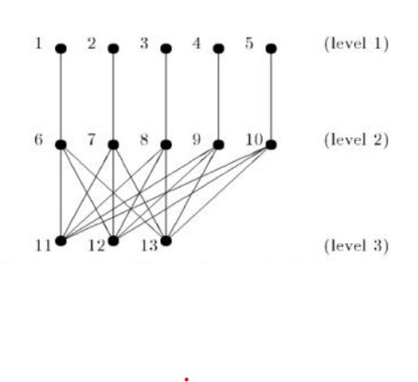
Greedy Algoritam
U svakom koraku bira čvor koji pokriva najviše preostalih grana, i dodaje ga u vertex cover
Zatim uklanja taj čvor iz grafa
Papadimitriou i Steiglitz pokazali da ovakav pristup nije dobar

Slide 7
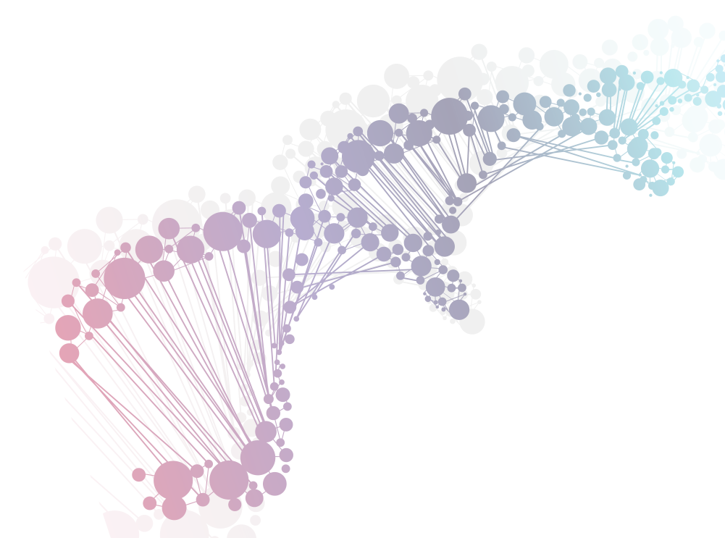
Genetski algoritam
J. Holland, K. DeJong, D. Goldberg 1970ih
Imitira proces evolucije
Umesto organizama, jedinke u populaciji kodiraju rešenja nekog problema
Nakon nekog vremena, rešenja evoluiraju u smeru poboljšanja
Osnovni pojmovi:
Fitness
Selekcija
Ukrštanje
Mutacija

Slide 8
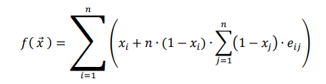
KODIRANJE REŠENJA
FITNESS FUNKCIJA
Svaka jedinka sadrži kod koji opisuje rešenje problema koji ona predstavlja
Za graf G=(V, E) urediti čvorove označavajući ih sa
0,1,…,n-1 (n=|V|),
Zatim ćemo koristiti binarno kodiranje - ako je na i-tom mestu u nizu True, onda je i-ti čvor uključen u rešenje
Označava koliko je dobro rešenje koje predstavlja neka jedinka
X - rešenje (niz T i F)
eij – 1 ako postoji grana {i, j}, 0 inače
Ovako definisana fitness funkcija dodeliće kaznu ukoliko neka grana nije pokrivena rešenjem x, a takodje će biti srazmerna broju čvorova uključenih u rešenje

Slide 9
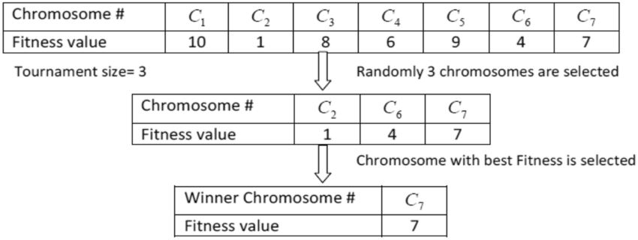
SELEKCIJA
U implementiranom algoritmu korišćena je turnirska selekcija – od n nasumično izabranih jedinki iz populacije bira se najbolja (ona sa najboljim fitnessom)
Izbor jedinki iz populacije koje će učestvovati u ukrštanju
Daje se veća šansa boljim jedinkama (onima koje imaju bolji fitness)
Može biti implementirana na razne načine: turnirska, rang-bazirana, ruletska

Slide 10
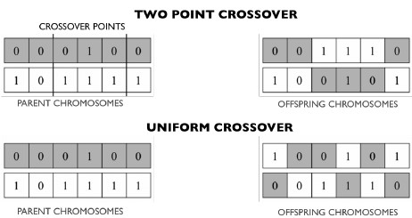
UKRŠTANJE
Za rešavanje ovog problema korišćeno je dvopoziciono i ravnomerno ukrštanje
Jedinke koje su izabrane selekcijom učestvuju u ukrštanju
Od dve jedinke proizvodi jednu ili više novih jedinki

Slide 11
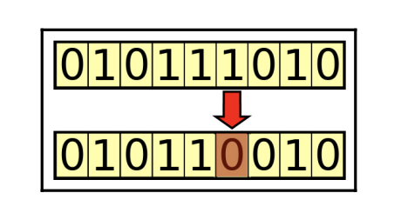
MUTACIJA
SELEKCIJA PREŽIVELIH
Mala izmena gena
Eksplorativna - proširuje prostor pretrage
Na koji način se smenjuju generacije
U implementiranom algoritmu se svaki bit u rešenju invertuje sa nekom verovatnoćom (mutation rate)
U implementiranom algoritmu korišćen je tzv. generacijksi model, zajedno sa elitizmom (5 najboljih jedinki se kopira u narednu generaciju)
Na početku rada algoritma potrebno je inicijalizovati početnu populaciju od n jedinki:
Generišemo n-1 nasumičnu jedinku
Dodajemo jedinku koja predstavlja rešenje dobijeno greedy algoritmom

Slide 12
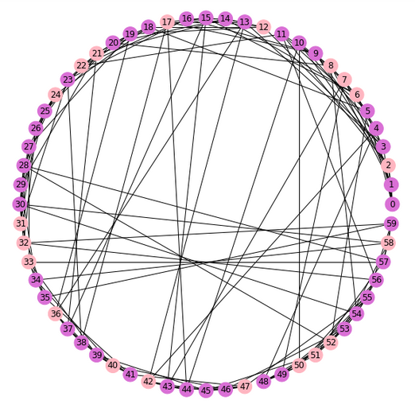
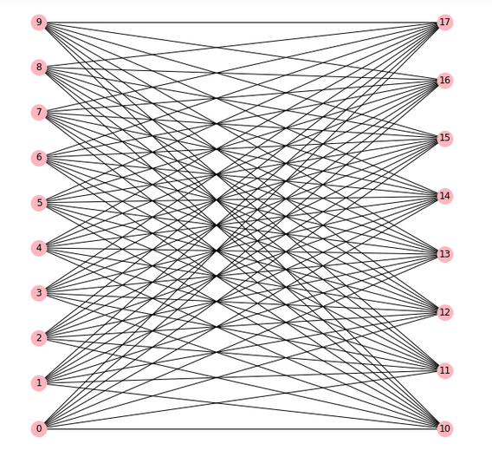
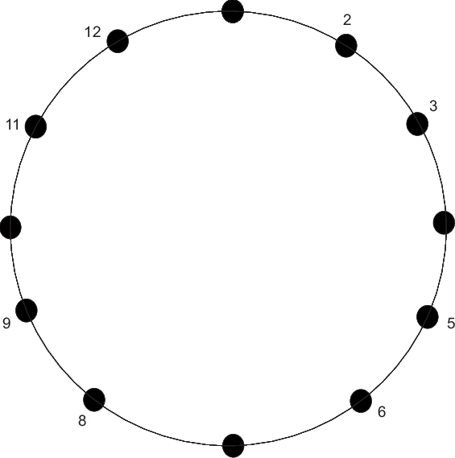
Zahvaljujući rešenju dobijenom greedy algoritmom koje učestvuje u populaciji, implementirani genetski algoritam za odredjene grafove će uvek naći tačno rešenje, bez obzira na broj čvorova
Begre graf – 60 čvorova, min. vertex cover 40
Kompletan bipartitan graf
Ciklični graf

Slide 13
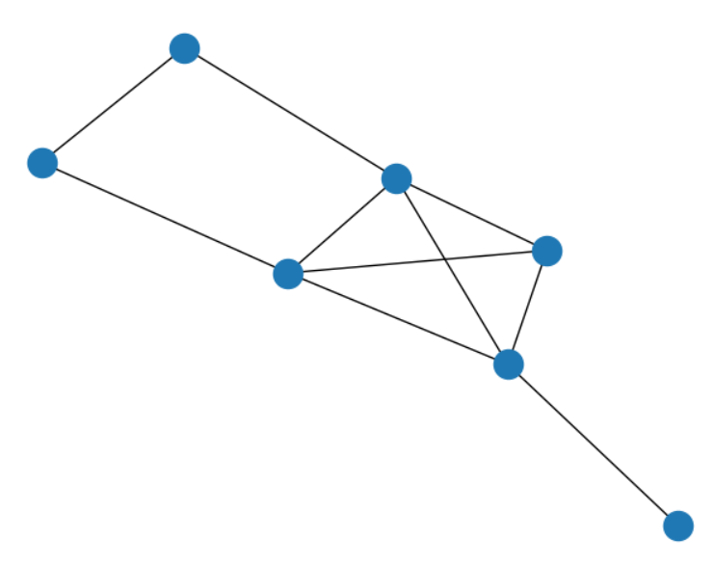
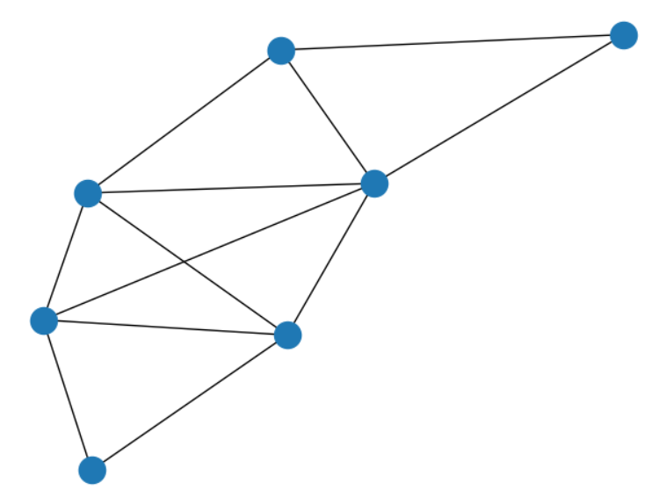
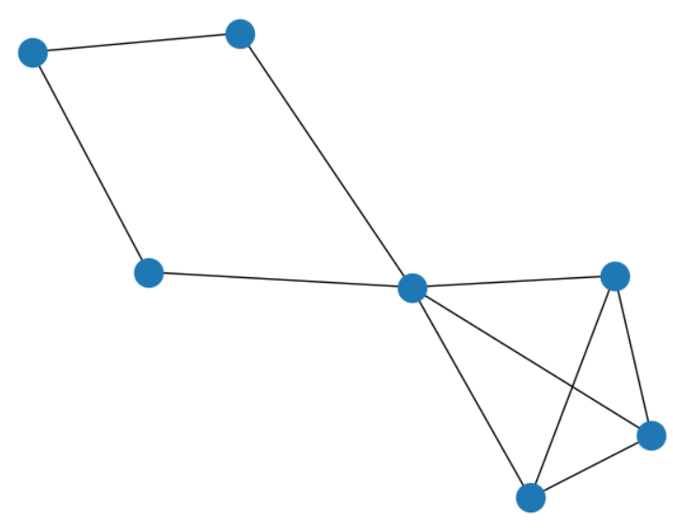
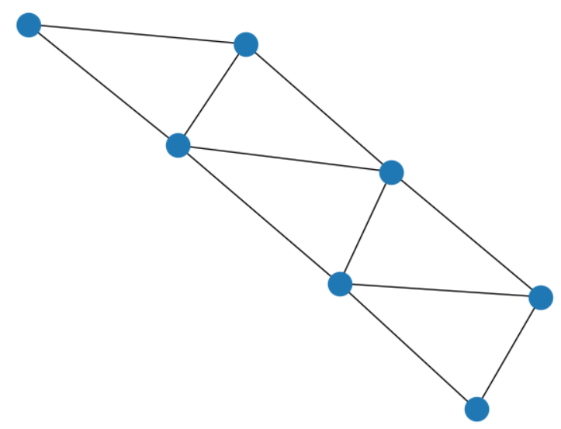
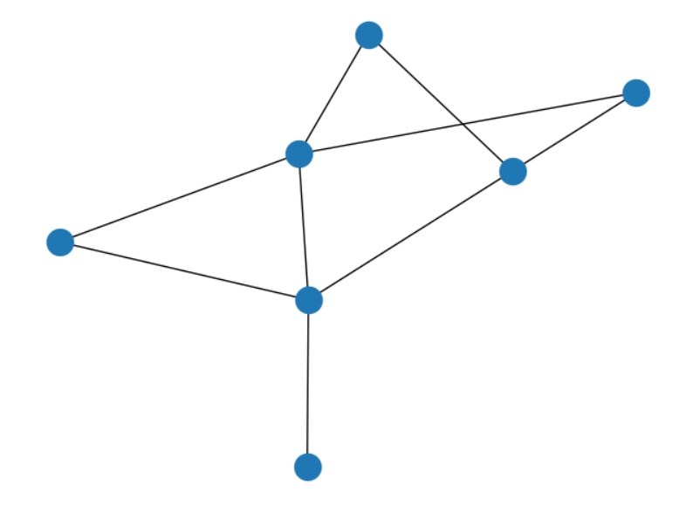
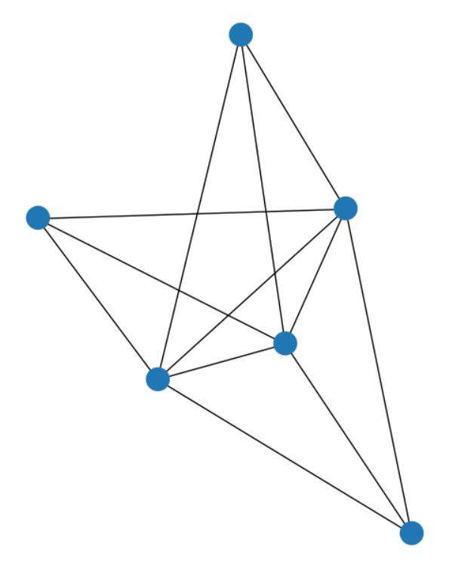
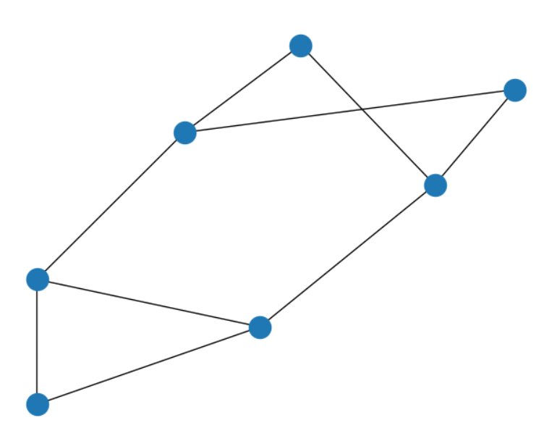
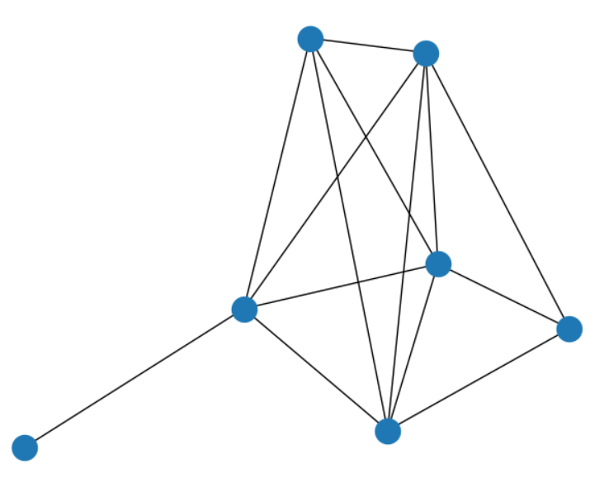
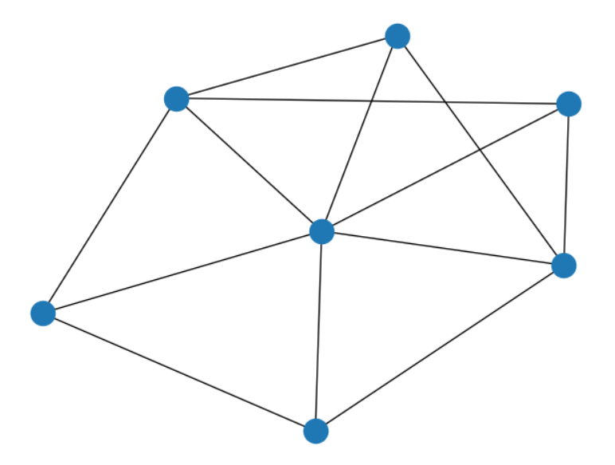
Genetski algoritam testiran je na skupu grafova sa do 7 čvorova dobijenih pomoću biblioteke networkx
Tačnost genetskog algoritma 100%
Tačnost greedy algoritma 96.2%

Slide 14
The dimacs benchmark set
Algoritam je testiran na grafovima koji se koriste kao referentna tačka za nove algoritme i rezultati su uporedjeni sa algoritmima NOVCA i COVER.
graf | Broj čvorova | Min vertex cover | Genetski algoritam | NOVCA | COVER
brock200-1 | 200 | 179 | 194 | 181 | 179
brock800-4 | 800 | 774 | 793 | 782 | 775
c-fat200-5 | 200 | 142 | 197 | 142 | 142
c-fat500-10 | 500 | 374 | 496 | 374 | 374
hamming10-2 | 1024 | 512 | 1022 | 512 | 512
hamming10-4 | 1024 | 987 | 1016 | 988 | 986
keller4 | 171 | 160 | 163 | 164 | 160
keller5 | 776 | 749 | 764 | 761 | 749
MANN-a27 | 378 | 252 | 375 | 253 | 252
san200-0-7-1 | 200 | 170 | 193 | 183 | 170
sanr-400-0-7 | 400 | 379 | 394 | 382 | 380

Slide 15
unapredjenja
Genetski algoritam možemo kombinovati sa drugim metaheuristikama, tako što nakon svake generacije unapredimo najbolju jedinku nekim drugim algoritmom
Početna populacija pored rešenja greedy algoritma može sadržati još neko rešenje dobijeno na sličan način
Ideja koja može biti razmatrana radi bržeg izvršavanja algoritma u nekim slučajevima je provera da li je rešenje problema trivijalno

Slide 16
LITERATURA
T. H. Cormen, C. E. Leiserson, R. L. Rivest, and C. Stein, Introduction to Algorithms, 3rd edition. The MIT Press, 2009.
Ashay Dharwadker : The Vertex Cover Algorithm, Institute of Mathematics H-501 Palam Vihar District Gurgaon Haryana 122017 India
Johnson, D.S., Trick, M.A., eds.: Cliques, Coloring and Satisfiability: Second DIMACS Implementation Challenge. Volume 26 of DIMACS Series. American Mathematical Society (1996)
Sanjaya Gajurel, Roger Bielefeld: A Simple NOVCA: Near Optimal Vertex Cover Algorithm , International Conference on Computational Science, ICCS 2012
S. Richter, M. Helmert, and C. Gretton: A Stochastic Local Search Approach to Vertex Cover, In Proceedings of the 30th German Conference of Artificial Intelligence (KI), 2007, pp 412-426

